Slide 1
Dirección de Soporte e Infraestructura
Cierre semanal del 16 de Julio al 23 de Julio

Slide 2
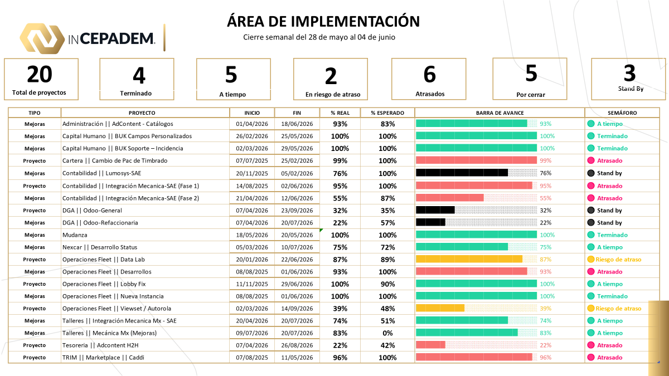
SOPORTE E INFRAESTRUCTURA
Cierre semanal del 16 de Julio al 23 de Julio
5
1
2
1
1
0
0
Total de proyectos
Terminado
A tiempo
En riesgo de atraso
Atrasados
Por cerrar
Stand By
TIPO
PROYECTO
INICIO
FIN
% REAL
% ESPERADO
BARRA DE AVANCE
SEMÁFORO
Proyecto
Migración oficinas Tlalnepantla
01/03/2026
30/07/2026
78%
80%
78%
A tiempo
Proyecto
Renovación Firewall / VPN Corporativa
15/02/2026
30/06/2026
50%
65%
50%
Riesgo de atraso
Mejoras
Data Center Azure — Zona 2
01/04/2026
31/12/2026
35%
35%
35%
A tiempo
Proyecto
Actualización CCTV y Biométricos
01/01/2026
28/02/2026
100%
100%
100%
Terminado
Mejoras
Red estructurada — Edificio B
15/04/2026
31/08/2026
20%
40%
20%
Atrasado

Slide 3
Eventualidades de proyectos con atraso
No | Proyecto | Eventualidades
1 | Cartera || Cambio de PAC de timbrado (ATEB) | Pendiente de Firma de convenio de Lumo, Firma de AyO pendiente de firma de Representante Legal
2 | Contabilidad || Integración Mecánica – SAE (Fase 1-2) | Se tuvieron imprevistos en la carga del catálogo de refacciones en Mecanica Mx Actualización del catálogo de proveedores.
3 | TRIM || MarketPlace || Caddi | Existió un retraso en la carga del código AMI en Intelimotor. Seguros Ana tardó en realizar la validación de los XML de prueba.
4 | Operaciones Fleet || Desarrollos | Por cargas de trabajo el usuario no ha podido concluir con las pruebas de certificación de Roles y Permisos
5 | Tesorería || Adcontent H2H | Pendiente Autorización de Dirección de Finanzas

